Slide 1
06-1
These materials are by the Kongki Ka Project and are made available to you under the terms of the Creative Commons Attribution ShareAlike license 4.0.
You have permission to share and redistribute these materials in any format and to make reasonable revisions and adaptations of this translation, provided that:
You include the above licence and source information.
If you redistribute these materials or create derivatives, you must distribute your contributions under the same license as the original.
The Holy Bible, Berean Standard Bible, BSB is produced in cooperation with Bible Hub, Discovery Bible, OpenBible.com, and the Berean Bible Translation Committee. This text of God's Word has been dedicated to the public domain.
Tibetan text is from the The Holy Bible in Modern Literary Tibetan, New Tibetan Bible translation.
This translation is made available under the terms of the Creative Commons Attribution-NonCommercial-NoDerivatives 4.0 International license.
Notes:
Ckecked Kham

Slide 2
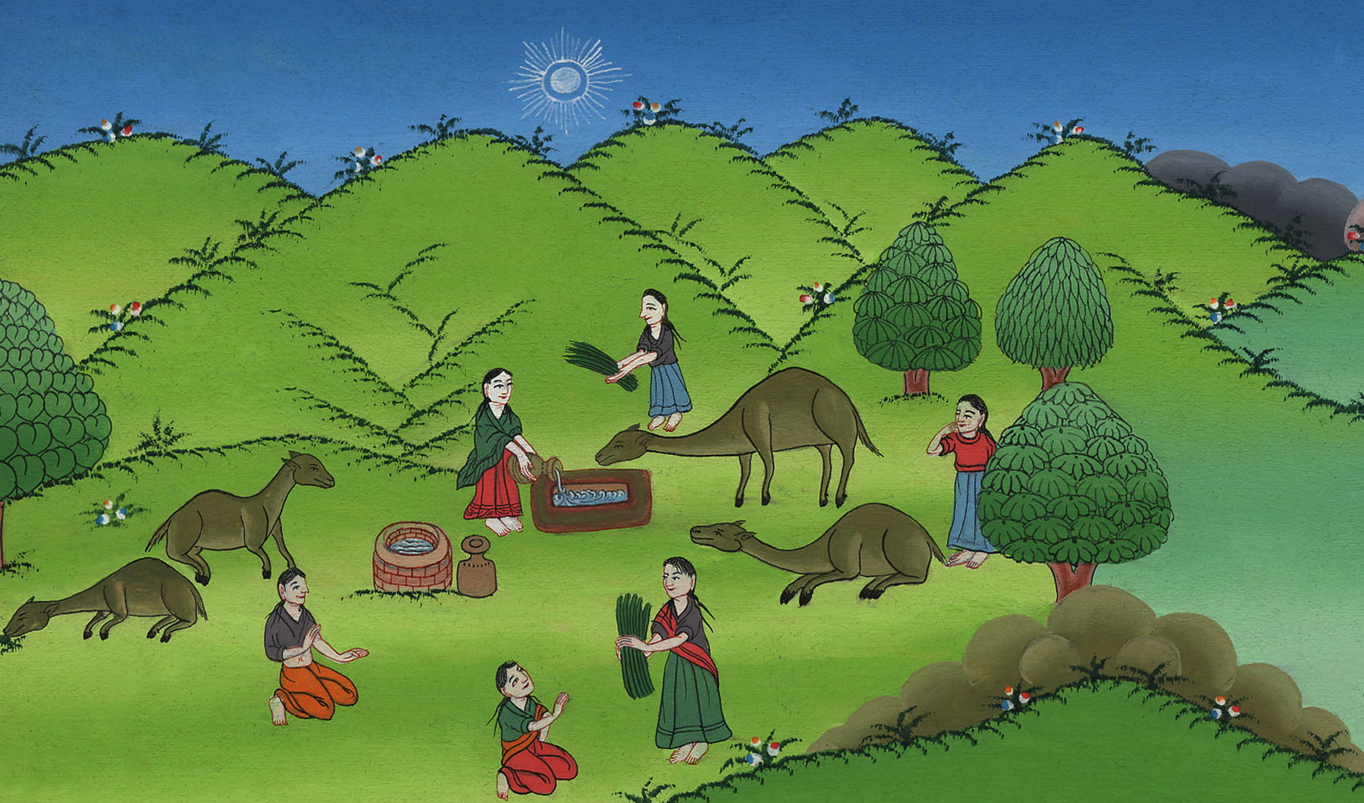
བཀོད་པ 24
ཨི་སཱག་གི་ཆང་ས།
Notes:
Checked

Slide 3
A wife for Isaac – Genesis 24:1-61
བཀོད་པ 24
ཨི་སཱག་གི་ཆང་ས།

Slide 4
བཀོད་པ 24
ཨི་སཱག་གི་ཆང་ས།
This work is licensed under a Creative Commons Attribution-ShareAlike 4.0 International License
Notes:
Abraham sends his servant to find a wife for Isaac – Gen 24:1-61

Slide 5
24:1By now Abraham was old and well along in years, and the Lord had blessed him in every way.
1དེ་ཡང་ཨབ་ར་ཧམ་དགུང་ལོ་མཐོ་བ་དང་དོན་གང་ཅིའི་ཐད་ནས་དཀོན་མཆོག་ཡ་ཝཱེས་ཁོང་ལ་བྱིན་རླབས་གནང༌ངོ༌།།

Slide 6
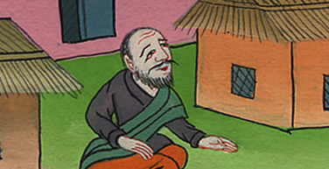
བཀོད་པ 24:1

Slide 7
2So Abraham instructed the chief servant of his household, who managed all he owned, ”…
2ཨབ་ར་ཧམ་གྱིས་རང་ཁྱིམ་གྱི་རྒྱུ་ནོར་ཡོངས་ལ་དོ་དམ་བྱེད་པའི་གཡོག་པོ་ལོ་ན་ཆེས་རྒན་པ་དེ་ལ་འདི་སྐད༌དུ། ཁྱོད་ཀྱིས་རང་གི་ལག་པ་བདག་གི་བརླ་འོག་ཏུ་འཇོག་པར༌གྱིས།

Slide 8
བཀོད་པ 24:2

Slide 9
3and I will have you swear by the Lord, the God of heaven and the God of earth, that you will not take a wife for my son from the daughters of the Canaanites among whom I am dwelling,
3ཁྱོད་ཀྱིས་གནམ་ས་གཉིས་ཀྱི་དཀོན་མཆོག་ཡ་ཝཱེ་དཔང་དུ་བཙུགས་ནས་དམ་བཅའ་ཞོག༌ཅིག ང་རང་སྡོད་པའི་ཡུལ་འདི་ནས་བདག་གི་བུ་ལ་ཀ་ན་ཨན་མི་རིགས་ཀྱི་བུ་མོ་ཆུང་མར་ལེན་པར་མི༌བྱའོ།།

Slide 10
བཀོད་པ 24:3

Slide 11
4but will go to my country and my kindred to take a wife for my son Isaac.”
4ཁྱོད་རང་བདག་གི་ཕ་ཡུལ་དང་བདག་གི་གཉེན་ཉེའི་གམ་དུ་སོང་ནས་བདག་གི་བུ་ཨི་སཱག་ལ་ཆུང་མ་ཞིག་ལེན་དགོས་ཞེས་གསུངས་པ༌ལ།

Slide 12
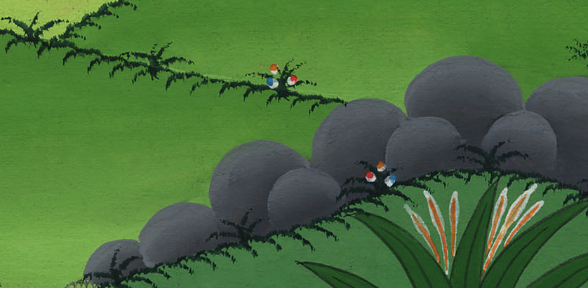
བཀོད་པ 24:4

Slide 13
10Then the servant took ten of his master’s camels and departed with all manner of good things from his master in hand. And he set out for Nahor’s hometown in Aram-naharaim.
10དེར་གཡོག་པོས་རང་གི་བདག་པོའི་རྔ་མོང་ལས་རྔ་མོང་བཅུ་ཁྲིད་ཅིང་ནོར་རྫས་སྣ་ཚོགས་བཟུང༌སྟེ། མེ་སོ་པོ་ཐེམ་ཡཱ་ཡུལ་དུ་སོང་བ་དང་ནཱ་ཧོར་གྲོང་ཁྱེར་དུ༌སླེབས།

Slide 14
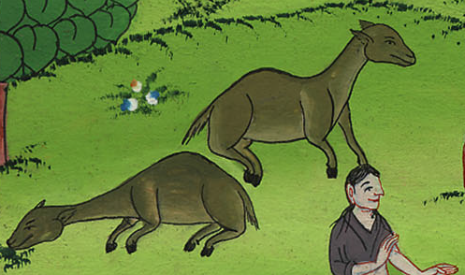
བཀོད་པ 24:10

Slide 15
11As evening approached, he made the camels kneel down near the well outside the town at the time when the women went out to draw water.
11ས་མ་རུབ་སྔོན༌ལ། བུ་མོ་རྣམས་ཆུ་འཁུར་དུ་འགྲོ་བའི་དུས༌སུ། གཡོག་པོས་རྔ་མོང་རྣམས་གྲོང་ཁྱེར་ཕྱི་རོལ་གྱི་ཁྲོན་པ་ཞིག་གི་ཉེ་སར་འདུག་ཏུ་བཅུག༌གོ །

Slide 16
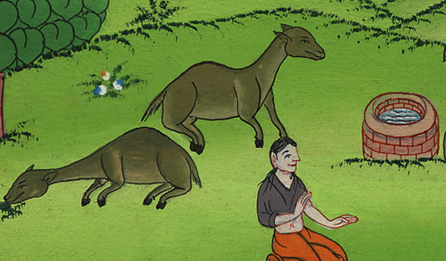
བཀོད་པ 24:11

Slide 17
12“O Lord, God of my master Abraham,” he prayed, “please grant me success today, and show kindness to my master Abraham.
12དེ་ནས་གཡོག་པོས་དཀོན་མཆོག་ལ་འདི༌ལྟར། ཀྱེ། དཀོན་མཆོག་ཡ༌ཝཱེ། ང་ཡི་བདག་པོ་ཨབ་ར་ཧམ་གྱི་དཀོན་མཆོག༌ལགས། ཁྱེད་ཀྱིས་ང་ཡི་བདག་པོ་ཨབ་ར་ཧམ་ལ་ཐུགས་རྗེས་གཟིགས༌དང༌། དེ་རིང་བདག་གོ་སྐབས་ལེགས་པོ་ཞིག་དང་འཕྲད་པར༌མཛོད།

Slide 18
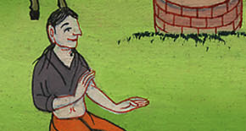
བཀོད་པ 24:12

Slide 19
13Here I am, standing beside the spring, and the daughters of the townspeople are coming out to draw water.
13ང་རང་ད་ལྟ་ཁྲོན་པའི་འགྲམ་དུ་ཡོད༌ཅིང༌། གྲོང་ཁྱེར་ནང་གི་བུ་མོ་རྣམས་ཆུ་ལེན་དུ་ཡོང་བཞིན་ཡོད༌པས།

Slide 20
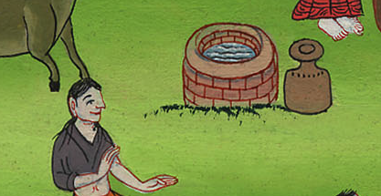
བཀོད་པ 24:13

Slide 21
14Now may it happen that the girl to whom I say, ‘Please let down your jar that I may drink,’ and who responds, ‘Drink, and I will water your camels as well’—let her be the one You have appointed for Your servant Isaac. By this I will know that You have shown kindness to my master.”
14ངས་བུ་མོ་སུ་ཞིག༌ལ། ཁྱོད་ཀྱིས་ཆུ་ཟོ་ཁྱེར་ཤོག༌དང༌། ངས་ཆུ་འཐུང་འདོད་ཅེས་སྨྲ་བ༌དང༌། གལ༌ཏེ། ཁོ་མོ་ན༌རེ། ཁྱོད་ཀྱིས་འཐུང༌དང༌། ངས་ཁྱོད་ཀྱི་རྔ་མོང་ལའང་ཆུ་ལྡུད་པར་བྱ་ཞེས་སྨྲས༌ན། བུ་མོ་དེ་ནི་ཁྱེད་ཀྱིས་བསྐོས་པ་ལྟར་ཁྱེད་ཀྱི་ཞབས་ཕྱི་པ་ཨི་སཱག་གི་ཆུང་མ་ཡིན་པར༌མཛོད། འདི་ལྟར་གྲུབ༌ཚེ། ཁྱེད་ཀྱིས་ང་ཡི་བདག་པོ་ལ་ཐུགས་རྗེ་གནང་བ་བདག་གིས་ཤེས་ནུས་པ་ཡིན་ཞེས་གསོལ་བ་བཏབ༌བོ།།

Slide 22
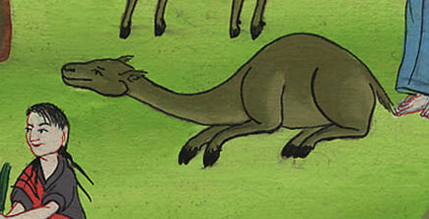
བཀོད་པ 24:14

Slide 23
15Before the servant had finished praying, Rebekah came out with her jar on her shoulder.
15དེ་ལྟར་གཡོག་པོས་གསོལ་བ་བཏབ་མ་ཚར༌བར། རིབ་ཀཱ་ཞེས་བྱ་བའི་བུ་མོས་ཕྲག་ལ་ཆུ་ཟོ་ཁུར་ནས་ཆུ་ལེན་དུ་ཡོང༌ངོ༌། །རིབ་ཀཱ་ནི་པཱ་ཐུ་ཨེལ་གྱི་བུ་མོ་ཡིན༌ནོ། །པཱ་ཐུ་ཨེལ་ནི་མིལ་ཀཱ་ཡི་བུ་ཡིན༌ལ། མིལ་ཀཱ་ནི་ཨབ་ར་ཧམ་གྱི་གཅུང་པོ་ནཱ་ཧོར་གྱི་ཆུང་མ་ཡིན༌ནོ།།

Slide 24
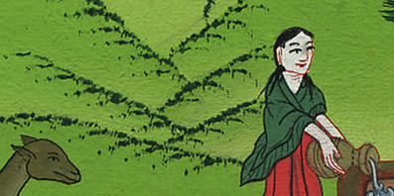
བཀོད་པ 24:15

Slide 25
16Now the girl was very beautiful, a virgin who had not had relations with any man. She went down to the spring, filled her jar, and came up again.
16བུ་མོ་དེ་ནི་ཤིན་ཏུ་མཛེས་ཤིང་ལྟ་ན་སྡུག་པ་དང་སྐྱེས་པ་སུ་ལའང་འགྲོགས་མ་མྱོང་བ་ཞིག་ཡིན༌ནོ། །བུ་མོ་དེ་མར་ཁྲོན་པའི་འགྲམ་དུ་སོང་ནས་ཆུ་ཟོར་ཆུ་བཅུས་ཏེ་ཕྱིར་ཐོན༌ནོ།།

Slide 26
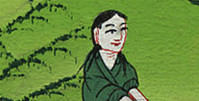
བཀོད་པ 24:16

Slide 27
17So the servant ran to meet her and said, “Please let me have a little water from your jar.”
17དེ་ནས་གཡོག་པོ་བུ་མོའི་མདུན་དུ་བརྒྱུགས་ཏེ་ན༌རེ། ཁྱོད་ཀྱིས་ཆུ་ཟོ་ནང་གི་ཆུ་དེ་བདག་ལ་འཐུང་བར་མཛོད་ཅིག་ཅེས་སྨྲས་པ༌ན།

Slide 28
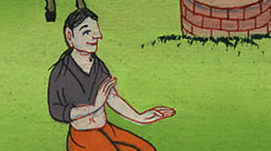
བཀོད་པ 24:17

Slide 29
18“Drink, my lord,” she replied, and she quickly lowered her jar to her hands and gave him a drink.
18བུ་མོ་ན༌རེ། བདག་གི་ཇོ་བོ༌ལགས། ཁྱེད་ཀྱིས་འཐུང་བར་མཛོད་ཅེས་སྨྲ་བཞིན་ཆུ་ཟོ་མྱུར་དུ་མར་བླངས་ཤིང་ལག་པས་ཡར་བཏེགས་ནས་ཁོ་ལ་འཐུང་དུ༌བཅུག

Slide 30
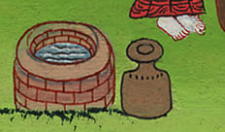
བཀོད་པ 24:18

Slide 31
19After she had given him a drink, she said, “I will also draw water for your camels, until they have had enough to drink.”
19བུ་མོས་ཁོ་ལ་ཆུ་འཐུང་དུ་བཅུག་རྗེས་ན༌རེ། ངས་ཆུ་བླངས་ཏེ་ཁྱེད་ཀྱི་རྔ་མོང་ལའང་ཆུ་བླུད་ནས་འགྲང་བར་བྱེད་ཅེས་སྨྲས༌ཏེ།

Slide 32
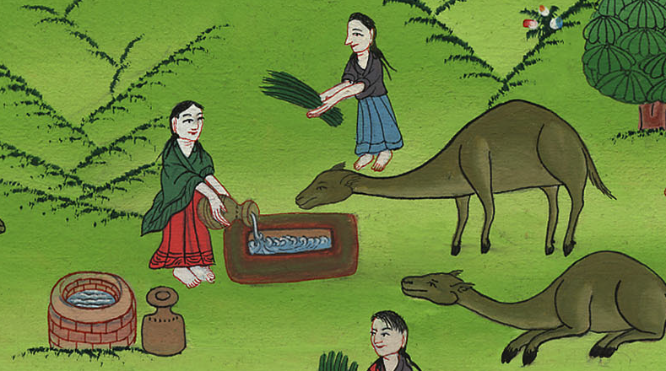
བཀོད་པ 24:19

Slide 33
20And she quickly emptied her jar into the trough and ran back to the well to draw water, until she had drawn water for all his camels.
20ཁོ་མོས་ཆུ་ཟོ་ལས་ཆུ་གཞོང་ནང་དུ་ཆུ་བླུགས་ཤིང་སླར་ཡང་ཁྲོན་པར་ཆུ་ལེན་དུ་སོང་བ༌དང༌། རྔ་མོང་ཐམས་ཅད་ལ་ཆུ་ལྡུད་པའི་ཕྱིར་ཆུ༌བླངས།

Slide 34
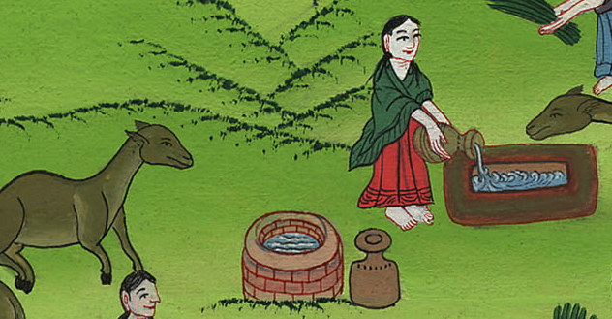
བཀོད་པ 24:20

Slide 35
22And after the camels had finished drinking, he took out a gold ring weighing a beka (5.7 grams), and two gold bracelets for her wrists weighing ten shekels (114 grams).
22དེ་ནས་རྔ་མོང་དག་ཆུས་ངོམས་པ༌དང༌། གཡོག་པོས་ལྗིད་ཚད་སྲང་ཕྱེད་ཙམ་གྱི་གསེར་གྱི་སྣ་ཆ་གཅིག༌དང༌། སྲང་བཅུ་ཡོད་པའི་གསེར་གྱི་གདུབ་བུ་ཆ་གཅིག་བླངས་ནས་བུ་མོ་དེར་སྤྲད་དེ་ན༌རེ།

Slide 36
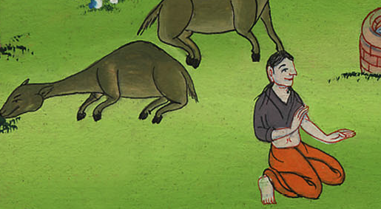
བཀོད་པ 24:22

Slide 37
23“Whose daughter are you?” he asked. “Please tell me, is there room in your father’s house for us to spend the night?”
23བདག་ལ་ཤོད༌དང༌། ཁྱོད་ནི་སུ་ཚང་གི་བུ་མོ་ཡིན༌ནམ། ཁྱོད་ཀྱི་ཕ་གཞིས་སུ་ངེད་ཅག་ལ་སྡོད་གནས་ཡོད་དམ་མེད་ཅེས་དྲིས་པ༌ལ།

Slide 38
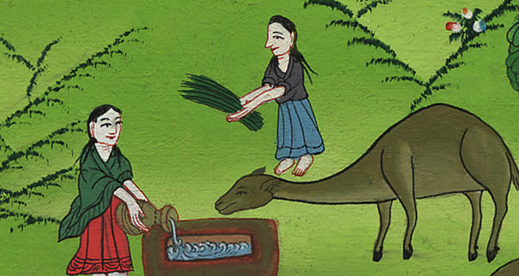
བཀོད་པ 24:23

Slide 39
24She replied, “I am the daughter of Bethuel, the son that Milcah bore to Nahor.”
24བུ་མོ་ན༌རེ། བདག་ནི་ནཱ་ཧོར་དང་མིལ་ཀཱ་གཉིས་ཀྱི་བུ་པཱ་ཐུ་ཨེལ་ཞེས་པའི་བུ་མོ་ཡིན་ཞེས་སྨྲས་པ༌དང༌།

Slide 40
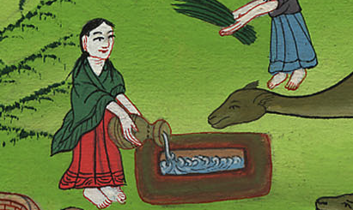
བཀོད་པ 24:24

Slide 41
25Then she added, “We have plenty of straw and feed, as well as a place for you to spend the night.”
25ཡང་ཁོ་མོ་ན༌རེ། ངེད་ཀྱི་ཡུལ་དུ་གཟན་ཆས་དང་རྩྭ་མོད་པོ་ཡོད་ལ་སྡོད་གནས་ཀྱང་མང་པོ་ཡོད་ཅེས་ལན་བཏབ༌བོ།།

Slide 42
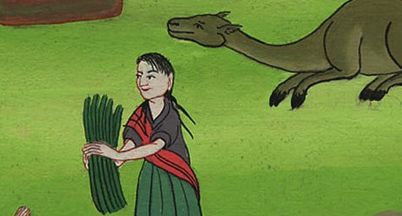
བཀོད་པ 24:25

Slide 43
26Then the man bowed down and worshiped the Lord, 27saying, “Blessed be the Lord, the God of my master Abraham, who has not withheld His kindness and faithfulness from my master. As for me, the Lord has led me on the journey to the house of my master’s relatives.”
26དེ་ནས་གཡོག་པོས་མགོ་སྨད་དུ་བསྒུར་ནས་དཀོན་མཆོག་ཡ་ཝཱེ་ལ་ཕྱག་བྱས༌ཏེ། 27ཀྱེ། ང་ཡི་བདག་པོ་ཨབ་ར་ཧམ་གྱི་དཀོན་མཆོག་ཡ་ཝཱེ་ལ་བསྟོད་ཅིང་བསྔགས་པར༌བྱའོ། །ཅིའི་ཕྱིར་ཞེ༌ན། ཁོང་གིས་ང་ཡི་བདག་པོ་ལ་བཅངས་པའི་བྱམས་སྙིང་རྗེ་དང་དྲང་བདེན་ནི་ནམ་ཡང་དོར་མ་མྱོང་བའི་ཕྱིར༌རོ། །བདག་ལ་མཚོན༌ན། དཀོན་མཆོག་ཡ་ཝཱེས་ང་རང་ལ་ལམ་བསྟན༌ཏེ། ང་ཡི་བདག་པོའི་སྤུན་ཟླའི་ཁྱིམ་དུ་ཐད་ཀར་ཁྲིད་པ་ཡིན་ཞེས་སྨྲས༌སོ།།

Slide 44
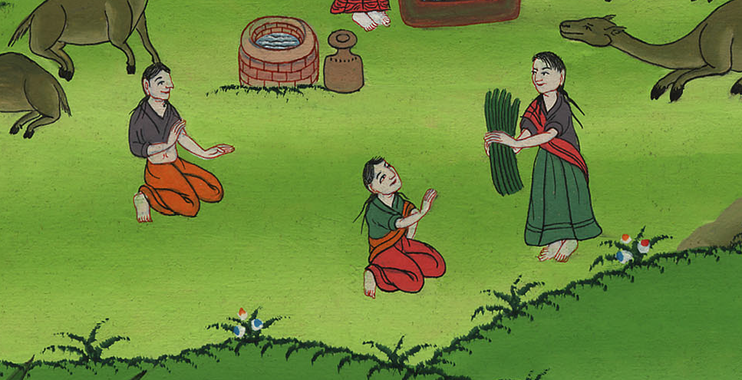
བཀོད་པ 24:26

Slide 45
28The girl ran and told her mother’s household about these things.
28དེ་ནས་བུ་མོ་ཡུལ་དུ་བརྒྱུགས་ཏེ་ཁོ་མོའི་ཡུམ་དང་ཡུམ་གྱི་ཁྱིམ་མི་རྣམས་ལ་གཏམ་དེ་དག་སྨྲས༌སོ།།

Slide 46
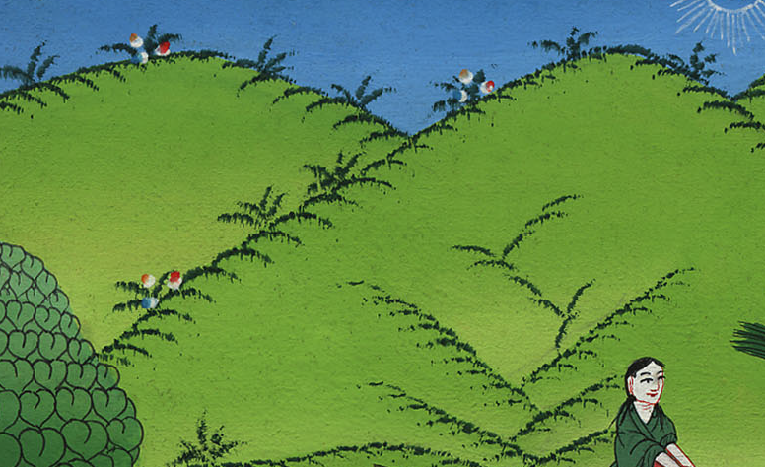
བཀོད་པ 24:28

Slide 47
(The servant went to Rebekha’s house and met her family. He told them everything.)

Slide 48
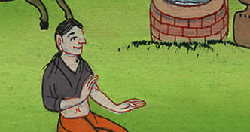

Slide 49
59So they sent their sister Rebekah on her way, along with her nurse and Abraham’s servant and his men.
59དེའི༌ཕྱིར། ཁོ་རྣམས་ཀྱིས་བུ་མོ་རིབ་ཀཱ་དང་ཁོ་མོའི་ཉེ་བའི་མ་མ་སོགས་ཨབ་ར་ཧམ་གྱི་གཡོག་པོ་དང་མཉམ་དུ་འགྲོ་རུ་བཅུག༌ཅིང༌།

Slide 50
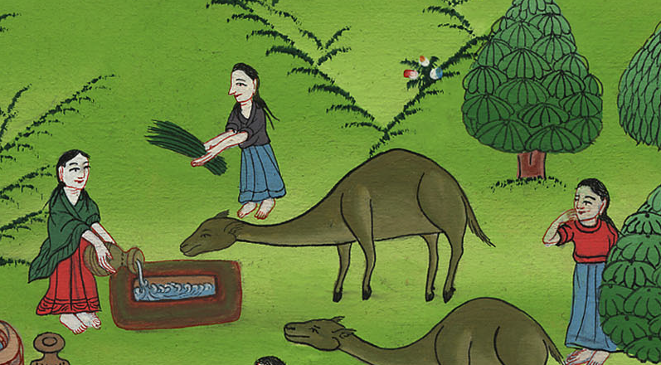
བཀོད་པ 24:59

Slide 51
60And they blessed Rebekah and said to her,
“Our sister, may you become the mother
of thousands upon thousands.
May your offspring possess
the gates of their enemies.”
61Then Rebekah and her servant girls got ready, mounted the camels, and followed the man. So the servant took Rebekah and left.
60འདི་ལྟར་སྨོན་འདུན་ཞུས་པ༌སྟེ།
ཀྱེ་ཀྱེ་ང་ཚོའི་སྲིང་མོ༌ལགས།།
ཁྱོད་ནི་ཀུན་གྱི་མ་རུ༌མཛོད།།
ཁྱོད་ཀྱི་བུ་རྒྱུད་དེ་ཡིས་ནི།།
དགྲ་བོའི་མཁར་ཡང་འཛིན་པར༌ཤོག །ཅེས༌པའོ།།
61དེ་ནས་བུ་མོ་རིབ་ཀཱ་དང་ཁོ་མོའི་གཡོག་མོ་རྣམས་ཡར་ལངས་ནས་རྔ་མོང་ལ་ཞོན་པ༌དང༌། ཨབ་ར་ཧམ་གྱི་གཡོག་པོའི་རྗེས་སུ་འབྲངས་ཤིང་གཡོག་པོས་ཀྱང་བུ་མོ་རིབ་ཀཱ་ཁྲིད་ནས་སོང༌ངོ༌།།

Slide 52
བཀོད་པ 24:61
བཀོད་པ 24:60,61

